Slide 1
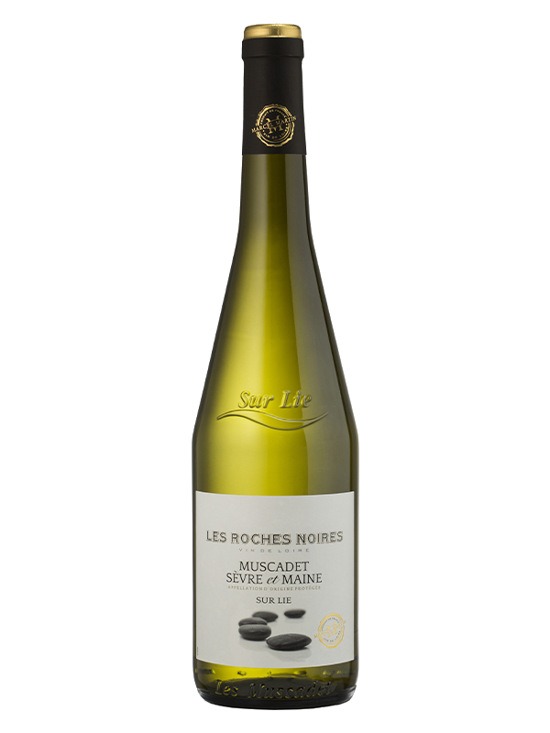
■PRICE CARD
レ・ロシェ・ノワール・ミュスカデ・セーヴル・エ・メーヌ・シュル・リー
レ・ロシェ・ノワール・ミュスカデ・セーヴル・エ・メーヌ・シュル・リー
潮の香を思わせるロワール地方で
最も代表的なワイン
潮の香を思わせるロワール地方で
最も代表的なワイン
原産国：ﾌﾗﾝｽ/AOC ﾐｭｽｶﾃﾞ･ｾｰｳﾞﾙ･ｴ･ﾒｰﾇ
生産者：マルセル・マルタン
品種 ：ﾑﾛﾝ・ﾄﾞ・ﾌﾞﾙｺﾞｰﾆｭ (ﾐｭｽｶﾃﾞ)
味わい：白・辛口・ライトボディ
原産国：ﾌﾗﾝｽ/AOC ﾐｭｽｶﾃﾞ･ｾｰｳﾞﾙ･ｴ･ﾒｰﾇ
生産者：マルセル・マルタン
品種 ：ﾑﾛﾝ・ﾄﾞ・ﾌﾞﾙｺﾞｰﾆｭ (ﾐｭｽｶﾃﾞ)
味わい：白・辛口・ライトボディ
希望小売価格
2,860
円 (税込)
価格
レ・ロシェ・ノワール・ミュスカデ・セーヴル・エ・メーヌ・シュル・リー
レ・ロシェ・ノワール・ミュスカデ・セーヴル・エ・メーヌ・シュル・リー
潮の香を思わせるロワール地方で
最も代表的なワイン
潮の香を思わせるロワール地方で
最も代表的なワイン
原産国：ﾌﾗﾝｽ/AOC ﾐｭｽｶﾃﾞ･ｾｰｳﾞﾙ･ｴ･ﾒｰﾇ
生産者：マルセル・マルタン
品種 ：ﾑﾛﾝ・ﾄﾞ・ﾌﾞﾙｺﾞｰﾆｭ (ﾐｭｽｶﾃﾞ)
味わい：白・辛口・ライトボディ
原産国：ﾌﾗﾝｽ/AOC ﾐｭｽｶﾃﾞ･ｾｰｳﾞﾙ･ｴ･ﾒｰﾇ
生産者：マルセル・マルタン
品種 ：ﾑﾛﾝ・ﾄﾞ・ﾌﾞﾙｺﾞｰﾆｭ (ﾐｭｽｶﾃﾞ)
味わい：白・辛口・ライトボディ
希望
小売
\2,600 (税込 \2,860)
価格
レ・ロシェ・ノワール・ミュスカデ・セーヴル・エ・メーヌ・シュル・リー
レ・ロシェ・ノワール・ミュスカデ・セーヴル・エ・メーヌ・シュル・リー
潮の香を思わせるロワール地方で最も代表的なワイン
潮の香を思わせるロワール地方で最も代表的なワイン
シャープで清々しいシトラスをはじめとした果実味を爽やかで新鮮な酸味が一層引き立てます。
現地でも海の幸とともに供される定番であるこのワインは素材の味を生かした日本食とも大変良く合います。
シャープで清々しいシトラスをはじめとした果実味を爽やかで新鮮な酸味が一層引き立てます。
現地でも海の幸とともに供される定番であるこのワインは素材の味を生かした日本食とも大変良く合います。
原産国：フランス／ミュスカデ・セーヴル・エ・メーヌ
生産者：マルセル・マルタン
品種 ：ムロン・ド・ブルゴーニュ（ミュスカデ）
味わい：白・辛口・ライトボディ
原産国：フランス／ミュスカデ・セーヴル・エ・メーヌ
生産者：マルセル・マルタン
品種 ：ムロン・ド・ブルゴーニュ（ミュスカデ）
味わい：白・辛口・ライトボディ
希望
小売
\2,600 (税込 \2,860)
価格

